Slide 1
"Методические весы: метапредметность на уроке или интегрированный урок?" Корнева Ксения Сергеевна, учитель биологии и химии МАОУ «СОШ № 44» г. Перми

Slide 2
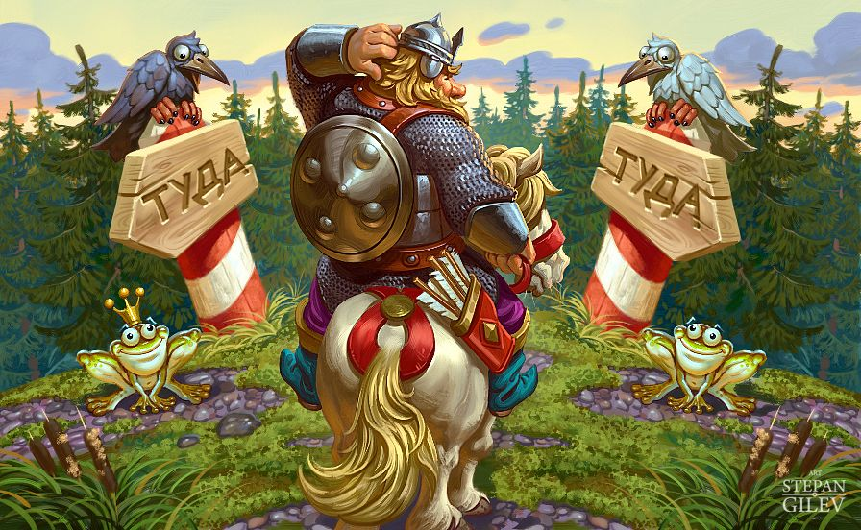
Немного теории

Slide 3
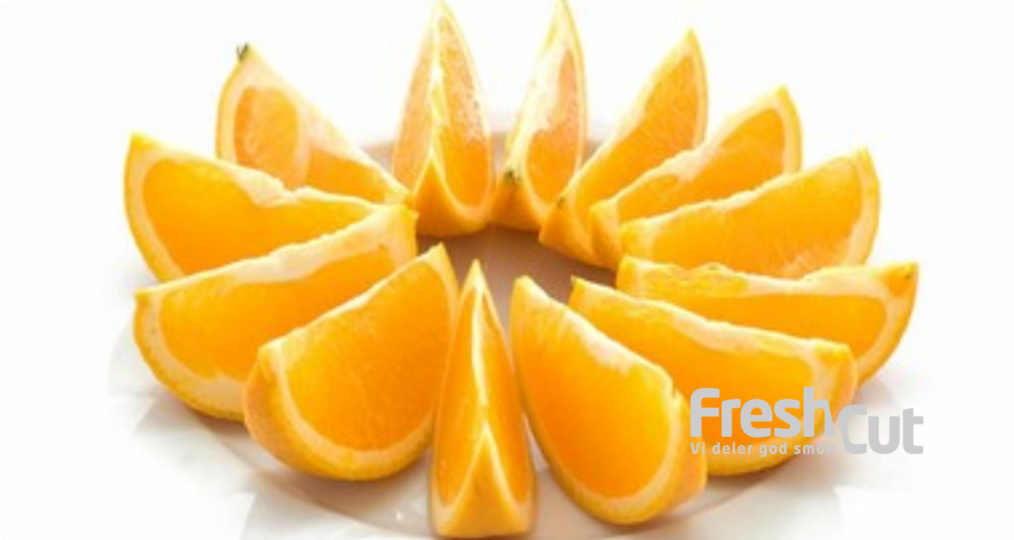
МЕЖПРЕДМЕТНОСТЬ
Объект рассмотрения одновременно находится в рамках нескольких предметов.
Например: вода как химическое вещество; как часть неорганического вещества клетки / организма; как вещество проводящее электрический ток

Slide 4
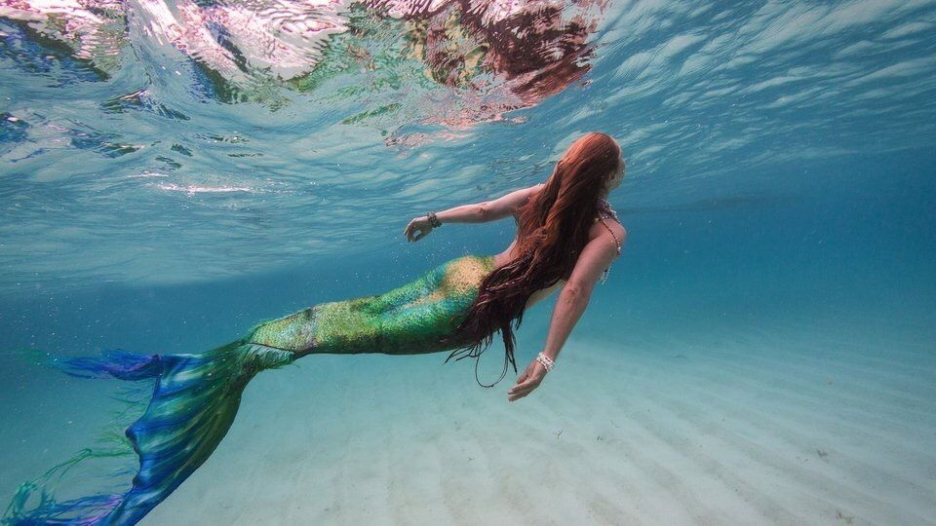
ИНТЕГРИРОВАННЫЙ УРОК
Интегрированное обучение - одно из новшеств современной методики. Эта технология смело вторгается в непоколебимые школьные программы и связывает на первый взгляд несовместимые предметы.

Slide 5
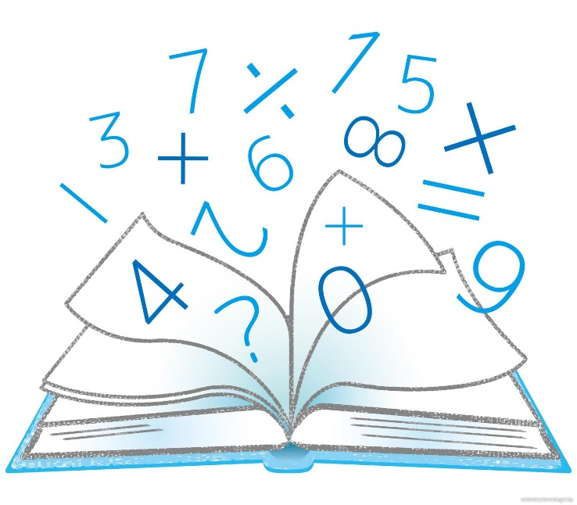
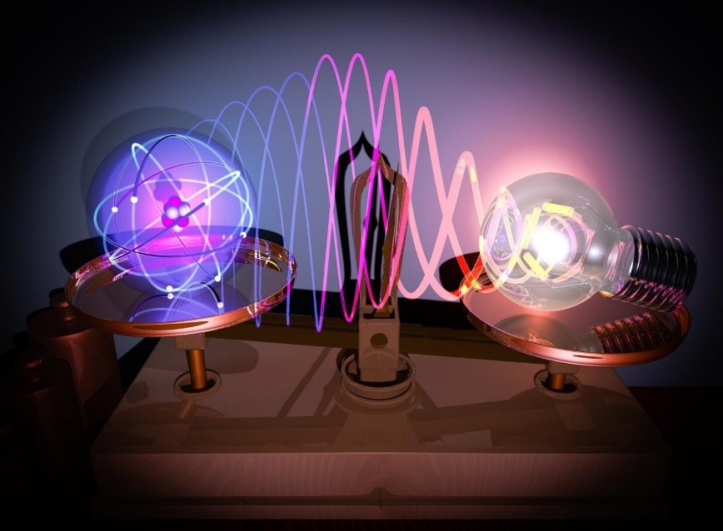
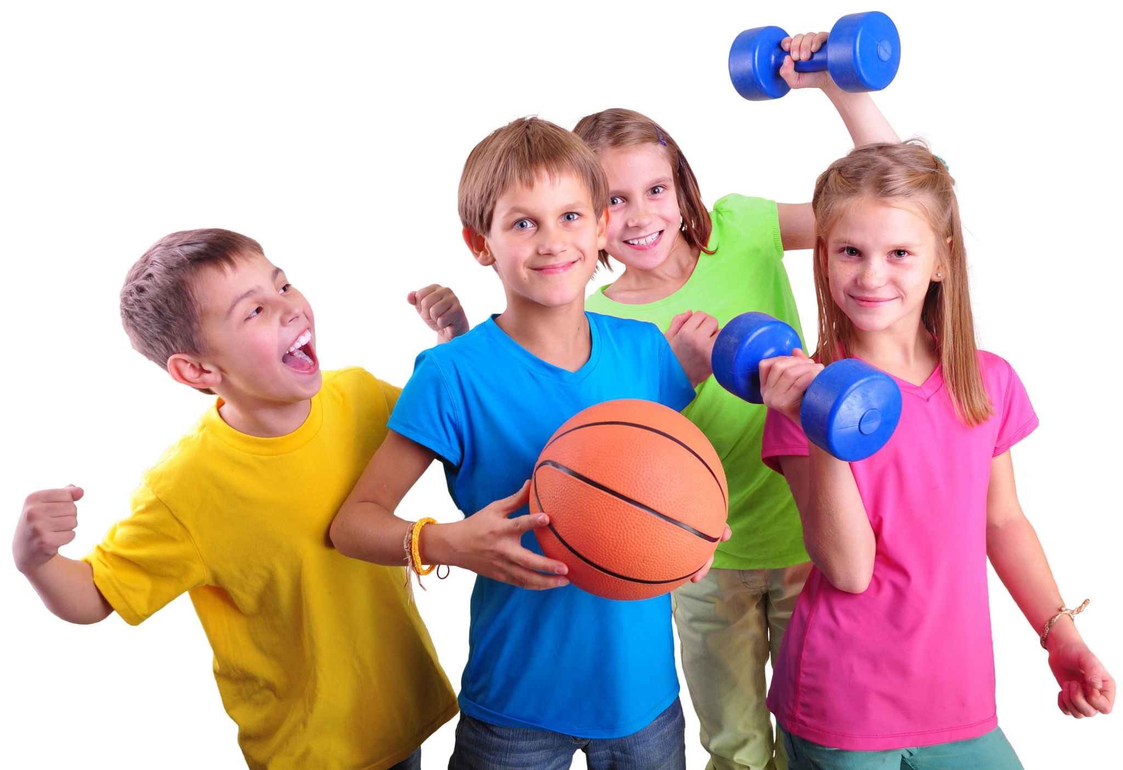
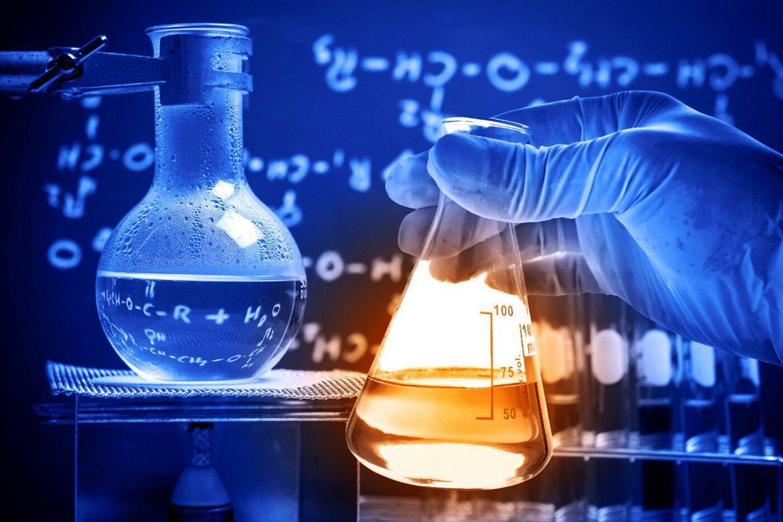

Slide 6
Метапредметный подход в образовании и, соответственно, метапредметные образовательные технологии были разработаны для того, чтобы решить проблему разобщенности, расколотости, оторванности друг от друга разных научных дисциплин и, как следствие, учебных предметов.

Slide 7
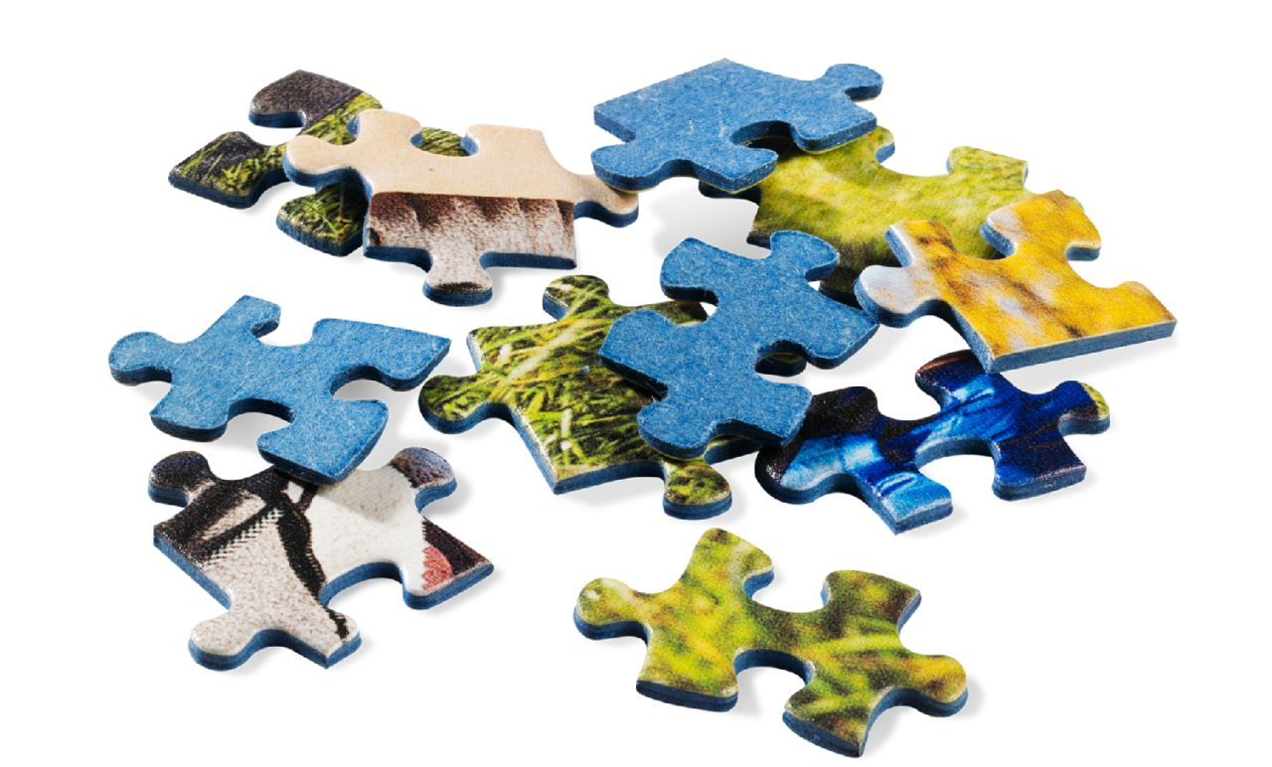
МЕТАПРЕДМЕТНОСТЬ
Метапредметные результаты образовательной деятельности – это способы деятельности, применимые как в рамках образовательного процесса, так и при решении проблем в реальных жизненных ситуациях, освоенные обучающимися на базе одного, нескольких или всех учебных предметов

Slide 8
РАБОТА С ТЕКСТОМ (по учебнику 7 кл – эволюция)
Прием «Дополни определение» (2).
Цель: сформировать умение преобразовывать текстовую информацию для дальнейшего использования.
Учащимся предлагается найти в тексте учебника определение для термина (например, «водоросли», «бактерии», «грибы», «слоевище»).
Прием «Сконструируй определение» (1).
Учащиеся сами конструируют понятия, сопоставив информацию из нескольких предложений текста ( например, «плодовое тело», «фотосинтез»).
Прием «Поабзацевая проработка текста» (3).
Цель: выделять главную мысль отдельных частей текста; вычленять информацию, заданную в тексте в явном виде.
Учащимся предлагается прочитать абзац, выделить главную мысль, сформулироватье её, используя как можно меньшее количество слов.

Slide 9
Прием «Установите соответствие» (4)
Цель: сформировать умение работать с информацией, содержащейся в тексте.
Учащимся предлагается соотнести понятия и определения
Прием «Составь задание».
Цель: сформировать умение вдумчиво преобразовывать текстовую информацию с ее дальнейшим использованием.
Учащимся предлагается при изучении раздела темы составить кроссворд . При этом они не обладают достаточным временем на уроке и такие задания, чаще всего дают закончить дома, т.к. для проектирования таких заданий ученик должен потрудиться. И это уже не чтение текста, это его осмысление, анализ, связь с пройденным материалом .

Slide 10
Найдите ошибки в тексте (задание 17 ЕГЭ)
Прочитайте текст. Выберите три предложения, в которых даны описания идиоадаптаций в эволюции растений. (256)
(1) Некоторые эволюционные изменения приводят к появлению новых отделов и классов растений. (2) Другие же изменения не столь значительны и приводят к появлению частных приспособлений к условиям среды. (3) Так, в определённый момент эволюции наземных растений сформировалась проводящая система и появились корни. (4) Позже появилось опыление и специализированные органы размножения — цветки. (5) Различные морфологические изменения цветков позволили адаптироваться к опылению ветром или насекомыми. (6) Видоизменения плодов также способствовали более широкому распространению цветковых растений.

Slide 11
Работа со схемами (5)

Slide 12
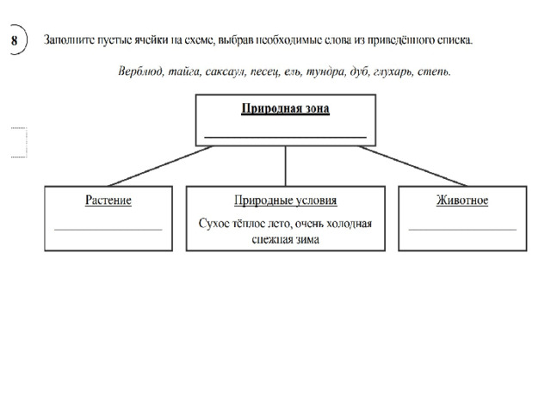

Slide 13
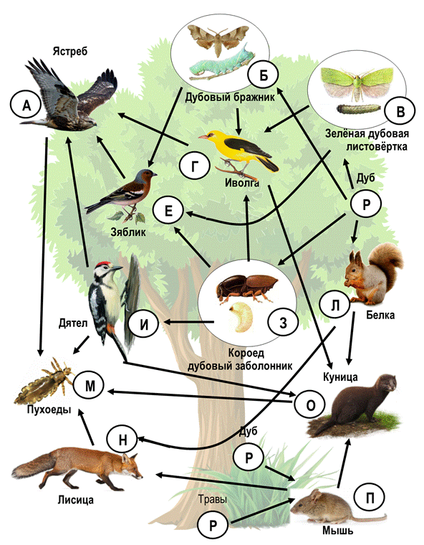
Выберите из приведённого ниже списка три характеристики, которые можно использовать для экологического описания короеда дубового заболонника.
Список характеристик:
1) продуцент
2) хищник
3) стволовой вредитель
4) консумент первого порядка
5) всеядное животное
6) растительноядный организм
Составьте пищевую цепь , в которую входит Короед дубовый заболотник:
_______-_______-________-_______

Slide 14
Задание, которое заставляет анализировать и использовать информацию, делать множественный выбор из имеющихся вариантов, устанавливать правильные соответствия.
Критерии: правильно отобранные признаки птиц и млекопитающих.

Slide 15
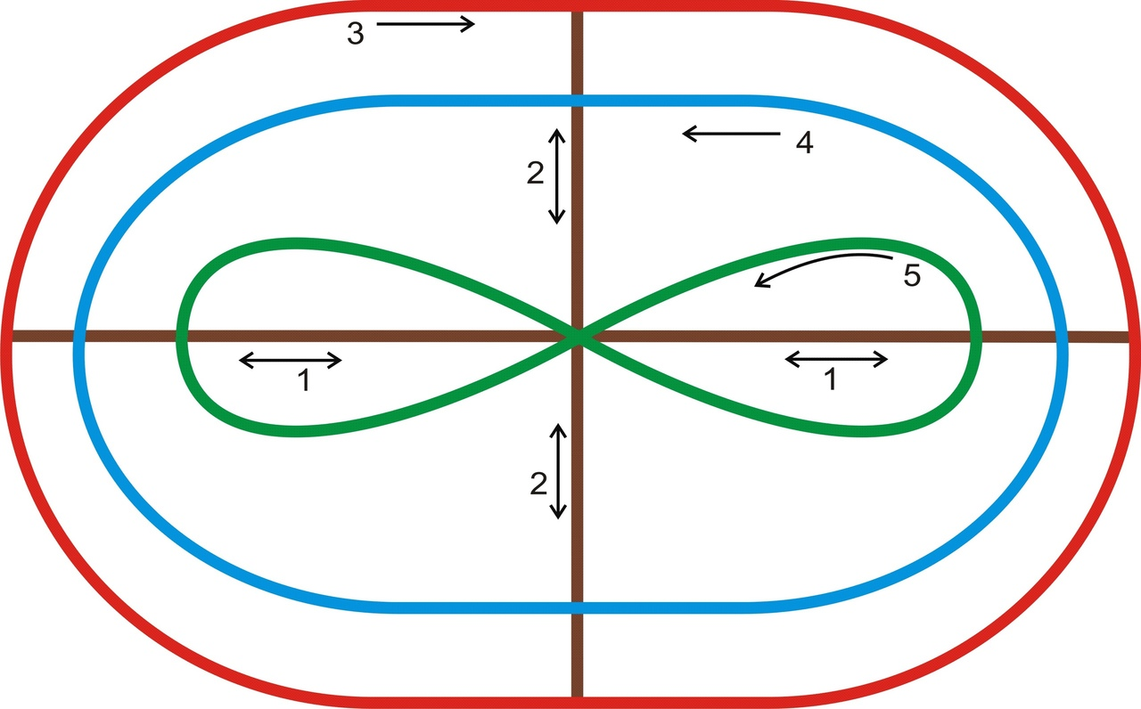

Slide 16
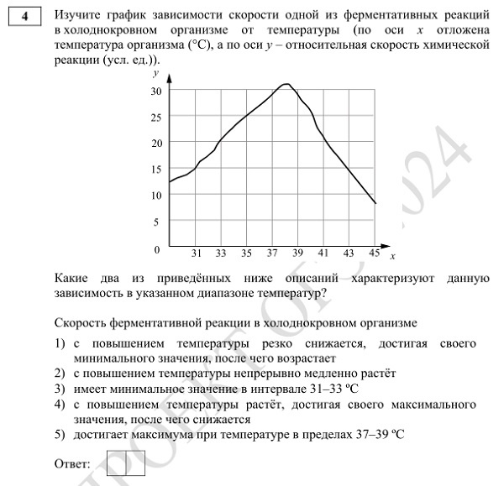
Работа с таблицами, диаграммами

Slide 17
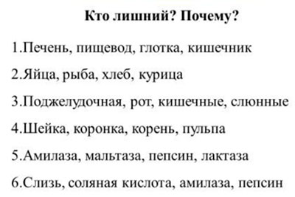
Найти «Лишнего» информацию в каждой строчке, самостоятельно найти критерий, по которому три объекта в каждой строке имеют сходное происхождение, или физиологию, или функцию, а один – лишний. Критерии: установление причинно-следственных связей между объектами и правильный выбор «лишнего».

Slide 18
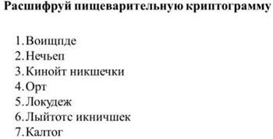
Выполнить расшифровку названий главных органов желудочно-кишечного тракта, проанализировать, а затем расставить эти названия в правильном порядке – так, как они расположены в пищеварительной системе человека.

Slide 19
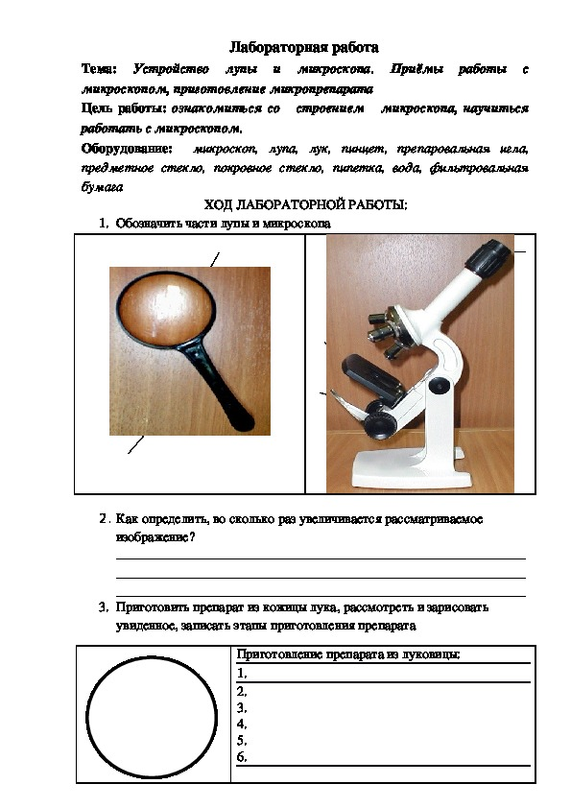
Работа с инструкциями
Лабораторная работа «Устройство лупы и микроскопа»

Slide 20
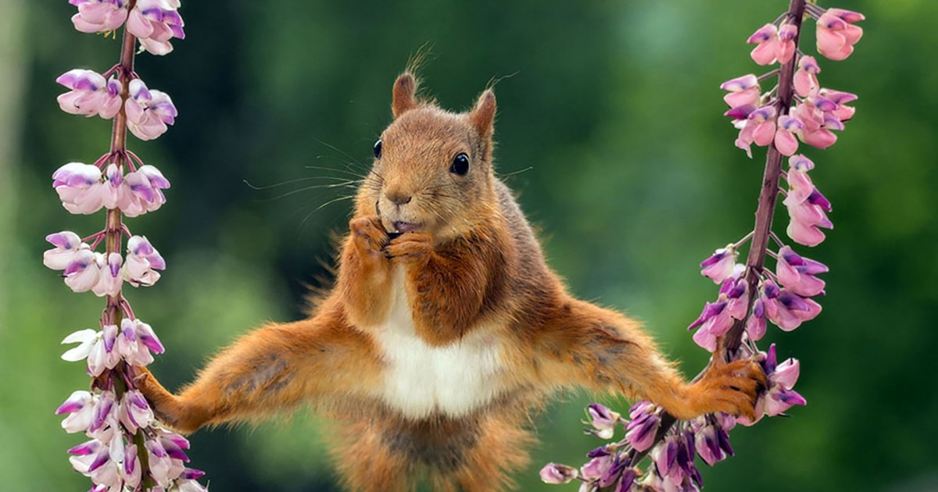
Описание биологических объектов

Slide 21
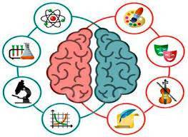
Немного отдохнём

Slide 22
Решение творческих задач
• Цель: организовать работу по созданию
«Красной книги» родного края.
• Материалы и оборудование: листы
бумаги формата А4, карандаши, фотографии
справочники по биологии и географии (Красная книга России,
Красная книга ПК),
компьютер.

Slide 23
Решение ситуационных задач.
" Нервная система "
При ударе по сухожилию под коленом у человека сокращается четырехглавая мышца. Это коленный рефлекс. Если повредить идущий от сухожилия чувствительный нейрон, появится рефлекс?
"Опорно-двигательная система"
Оказывается, кости человека не гладкие и ровные. Так у людей, выполняющих большую физическую работу, кости имеют утолщения, бугры и другие особенности строения. Как вы это можете объяснить?
«Кровь»
Если прилить в кровь чистую воду, то клетки крови лопаются; если поместить их в концентрированный раствор соли, то сморщиваются. Почему это не происходит, если человек выпьет много воды и съест много соли?
"Дыхательная система"
В Арктике и Антарктиде, несмотря на холод, люди мало болеют простудными заболеваниями, а в средней полосе умеренного климата часто. Почему?

Slide 24
«Пищеварительная система»
Пищу человек захватывает зубами, замыкая ротовую щель, измельчает, пережёвывает, смачивает слюной, формирует пищевой комок и проглатывает.
Так ест человек. А как он пьёт?
«Анализаторы»
Один ученик сказал: «Глаз смотрит, а мозг видит». Как вы понимаете это выражение?
«Зоология»
Вода хорошо проводит электрический ток, почему электрический скат или угорь при нанесении разряда тока не поражают себя?
Зачем жирафу рога?

